Slide 1
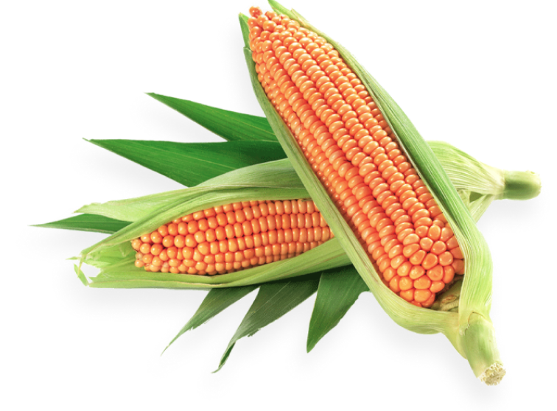
玉米

Slide 2
不同品種的玉米

Slide 11
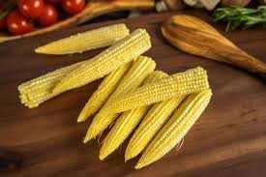
認識玉米
https://www.youtube.com/watch?v=vMwx-TQvZ8M
玉米筍和玉米 https://www.youtube.com/watch?v=rDwwjHj3wDw

Slide 12
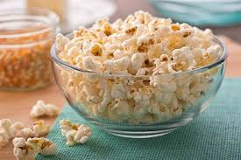
你有吃過哪些用玉米做的食物？

Slide 13
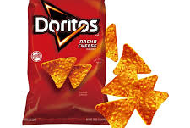
你有吃過哪些用玉米做的食物？

Slide 14
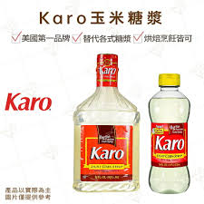
你有吃過哪些用玉米做的食物？

Slide 15
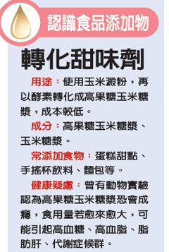

Slide 16
玉米的廣泛用途 https://grains.org.tw/%E7%8E%89%E7%B1%B3%E7%9A%84%E5%BB%A3%E6%B3%9B%E7%94%A8%E9%80%94/
食品
動物飼料
生質燃料
塑膠材料
玉米電池
除臭劑
感冒糖漿
嬰兒用品
燃燒劑
藥品賦形劑
紡織染劑
維生素C

Slide 17
玉米的廣泛用途
蠟筆
優格
黏著劑
糖果零食
牙膏、洗潔精、紙張、服裝染料、炸藥和肥皂；有大量含有玉米產品的產品。

Slide 18
玉米好處有哪些？
玉米好處一：維持消化道健康
玉米富含膳食纖維，可促進腸道蠕動，幫助排便及維持消化道機能。
延伸閱讀：【膳食纖維的3大功效】食物排行有哪些？一天攝取量、如何吃一次看懂
玉米好處二：促進新陳代謝
玉米富含維生素B群，可幫助維持體內正常能量代謝。
延伸閱讀：累就吃B群？到底B群什麼時候吃？營養師公開B群功效、副作用、正確吃法！
玉米好處三：調節生理機能
玉米富含鉀、鎂等礦物質，有助於調節體液及電解質平衡，並幫助維持肌肉及神經的正常功能。
延伸閱讀：
1.【含鉀食物排行榜】鉀離子正常值多少最好？這6個鉀離子食物必須懂
2.【高「鎂」食物指南】營養師揭秘鎂的5大功效及保健食品何時吃最好
玉米好處四：維持晶亮健康
黃玉米含有 β-胡蘿蔔素、葉黃素及玉米黃素等營養素，幫助維持在暗處的視覺。

Slide 19
玉米有禁忌（壞處）嗎？
玉米的營養價值十分豐富，但由於主要熱量來源為澱粉，攝取過量時仍會造成體重及血糖上升。
因此減重者及糖尿病患者仍應控制玉米攝取量，選擇清蒸、水煮等方式烹調，並取代正餐部分主食，避免攝取過量。
另外，玉米的鉀、磷含量較高，腎臟病患者不宜大量食用，且烹調方式以水煮為佳，避免引發高血鉀、高血磷等問題。

Slide 20
如何挑玉米？https://www.facebook.com/watch/?v=2112085632139273
1. 玉米鬚外觀
玉米鬚與玉米粒相連，呈現淡黃色且帶有光澤者，熟度與新鮮度皆恰到好處；若玉米鬚成綠色表示尚未成熟，甜度可能較低；若呈現乾燥、枯黃且較鬆散，則可能較不新鮮。
2. 外葉外觀
外葉呈現鮮綠色的玉米較為新鮮，若外葉枯黃則表示過熟，可能已流失水份，口感較差。此外，若外葉有黑色斑點，內部玉米顆粒可能已受到蟲蛀，挑選時可稍微翻開外葉檢查。
3. 玉米粒外觀
略將外葉撥開，檢查玉米粒是否呈金黃色、飽滿且排列整齊，若玉米粒顏色較深，且有凹陷、乾癟的玉米粒，則表示玉米已不新鮮。
4. 觸感
新鮮玉米觸感緊實，挑選時可輕壓玉米芯，選擇觸感較緊實、米粒較飽滿之玉米，較新鮮且口感較佳。
5. 氣味
挑選時聞聞看玉米是否有不良氣味，若有異味表示玉米可能已腐壞。

Slide 21
玉米一年四季都有嗎？
台灣的玉米筍產地集中在中部，如台中市、彰化縣、南投縣、雲林縣等地，基本上一年四季都是產期。 只是因為氣候因素，夏天成長期約50～60天，冬天則需70～80天。

